Slide 1
反汇编与防反汇编
2019.09.15
马雨晴
沈冠霖

Slide 2
什么是反汇编Disassembly
含义：机器码 → 汇编语言
应用：软件破解（例如找到它是如何注册的，从而解出它的注册码或者编写注册机）、外挂技术、病毒分析、逆向工程、软件汉化
工具：OD、IDA Pro、radare2、DEBUG、gdb

Slide 3
反汇编尝试
Demo
破解软件的示例：
https://www.cnblogs.com/yxysuanfa/p/7146931.html

Slide 4
防反汇编技术
“
”
开发软件的人都知道这个世界上没有破解不了的软件，只有不值得破解的软件。
1. 了解反汇编算法，通过其漏洞来制造反汇编的错误
线性扫描算法
递归下降算法

Slide 5
防反汇编技术
A. 线性扫描算法
实现思路：
位置指针 lpStart 指向代码段开始处 → 从 lpStart 位置开始尝试匹配指令，并得到指令长度n → 反汇编从 lpStart 之后n个数据 → 位置指针 lpStart 赋值为 lpStart+n → 判断 lpStart 是否超过了代码段结尾处，如果超出则结束。
“一般来说，在windows平台上，我们可以根据PE文件的可选头标准域中BaseOfCode结合DataDirectory中相关信息可以算出来代码开始位置，从PE文件可选头标准域中SizeOfCode得到代码段总大小，从而确定结尾位置。”
优点：能够完全覆盖程序的所有代码段
缺点：无法知道整个程序的执行流
应用此算法的工具：gdb、微软的WinDbg

Slide 6
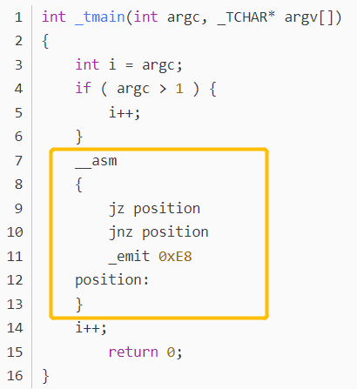
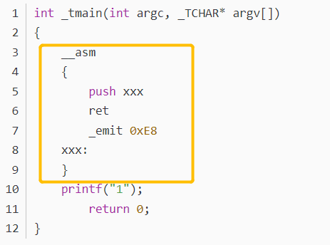
防反汇编技术
1.在一条可以改变执行流的有效指令后插入无效信息
E8对应汇编命令 call，其后应跟4字节地址。
原程序：E8是无效信息，不影响程序功能。

Slide 7
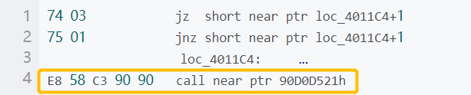
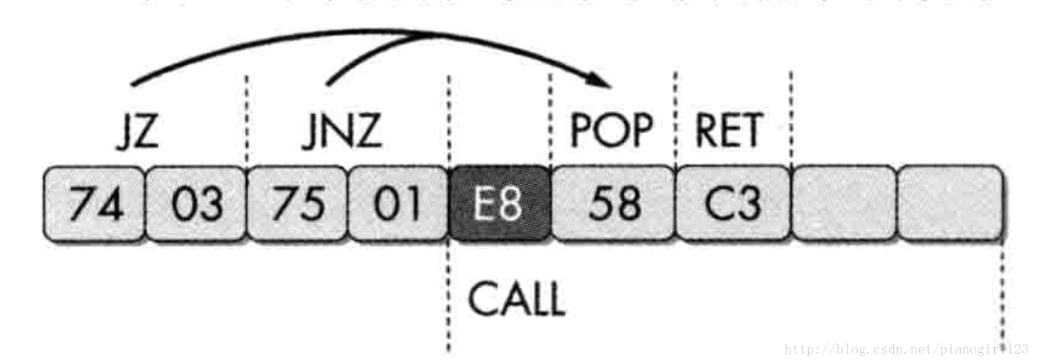
防反汇编技术
1.在一条可以改变执行流的有效指令后插入无效信息
E8对应汇编命令 call，其后应跟4字节地址 JZ: Jump if Zero

Slide 8
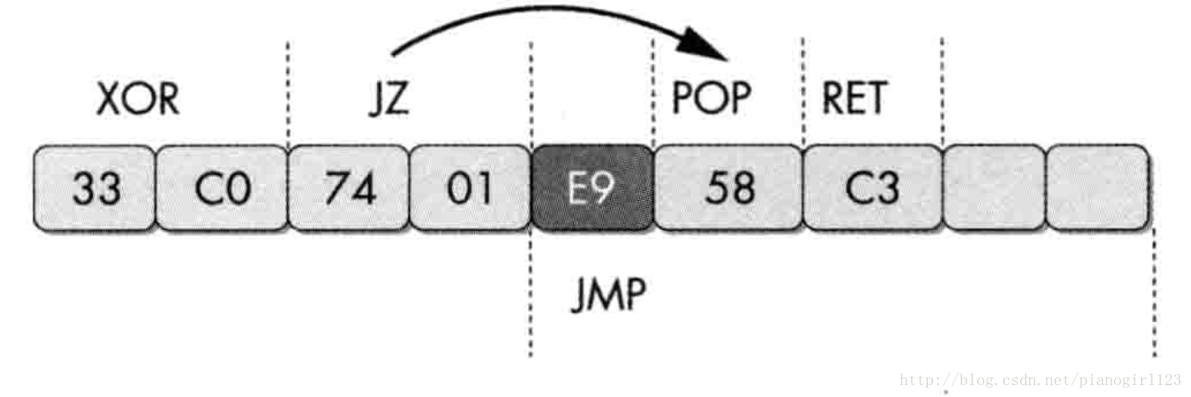

防反汇编技术
2.创造永真条件的跳转指令
原程序：通过异或语句，使得ZF必为1，JZ成立，跳转到pop
3.其他

Slide 9
防反汇编技术
B.递归下降（recursive descent）算法
思路：模拟CPU（动态运行）
顺序指令：add、sub、mov等，类似线性扫描；
无条件跳转指令：从 jmp 到的地址开始分析下一条指令；
有条件跳转指令：分支A:条件为真，分支B:条件为假。先分析A，再延 后分析B; (B有隐患)

Slide 10
防反汇编技术
B.递归下降（recursive descent）算法
思路：模拟CPU（动态运行）
函数调用指令：类似有条件跳转指令。优先汇编跳转地址分支，延迟汇编call指令 的下一条指令。（由于会把call指令后的代码当作指令去反 汇编，可以利用这一点制造该算法的漏洞。）
缺点：不一定能覆盖全部代码。
应用此算法的工具：IDA

Slide 11
防反汇编技术
“
”
开发软件的人都知道这个世界上没有破解不了的软件，只有不值得破解的软件。
1. 了解反汇编算法，通过其漏洞来制造反汇编的错误
线性扫描算法
递归下降算法
2. 防逆向技术
代码混淆：在保持代码功能相同的情况下，使程序难以反编译或反编译后晦涩难懂，如: 应用于安卓应用程序开发的 ProGuard → DexGuard
Android app dex加密原理
签名比对技术 、NDK 、 .so 动态库技术 、动态加载技术

Slide 12
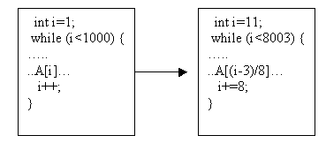
混淆技术
符号混淆：改变带有含义的变量/方法名称
· getKeyLength() → method_001()
数据混淆：打乱程序使用的数据存储方式、改变数据访问
将一个两维数组转化为一个一维数组

Slide 13
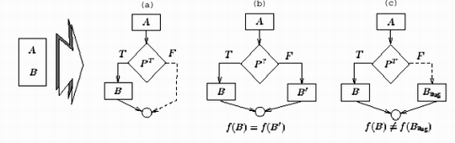
混淆技术
控制混淆：如增加一些额外的计算和控制流，在性能上会给程序带 来一定的负面影响
预防性混淆：通常是针对一些专用的反编译器而设计，利用反编译 器的弱点或者Bug来设计混淆方案
有些反编译器对于 Return后面的指令不进行反编译，而有些混淆方案恰恰将代码放在Return语句后面

Slide 14
Thank you!

Slide 15
参考
一些防止java代码被反编译的方法
代码混淆／程序保护（对抗反汇编）原理与实践
使用OllyDbg从零开始Cracking
反汇编算法介绍和应用——递归下降算法分析

